Slide 1
標準化醫療健康資訊互通連測說明會 學協會標準推行及聯測規劃
台灣醫學資訊學會秘書長
李祥豪
2019/10/05

Slide 2

推行新一輪醫療健康照護標準與聯測 意向調查
https://www.kahoot.it

Slide 3
成立定期溝通平台
視意向調查來決定規模
協作社群 Google協作/ wiki / Github (release)
工作小組
整合規劃組織
專業領域

Slide 4
Taiwan FHIR Connectathon Suggestion
2019~2020
檢驗檢查報告 DiagnosticReport
病患 Patient
診斷 Condition
檢驗檢查觀察結果 Observation
Image Report Workflow
ImagingStudy / Observation / DiagnoticReport
2020~2021
個人歸戶 Person
就診資訊 Encounter
用藥處方系列 MedicationRequest/Mediation/…
儀器設備系列 Device/DeviceRequest/…
照護計畫系列 CarePlan/CareTeam/Goal/…

Slide 5
2016年下半年Connectathon活动
测试场景
检验报告(DiagnosticReport）
患者（patient）
诊断（Condition)
检验项目结果（Observation)
测试步骤
动作：支持针对该检验报告的注册、查询、更新、删除、查看历史操作
1）新建检验报告
2）更新检验报告
3） 通过检验项目名称、资源ID查询
4） 删除检验报告

Slide 6
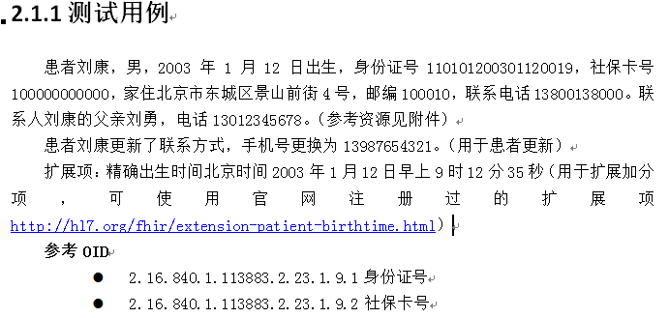
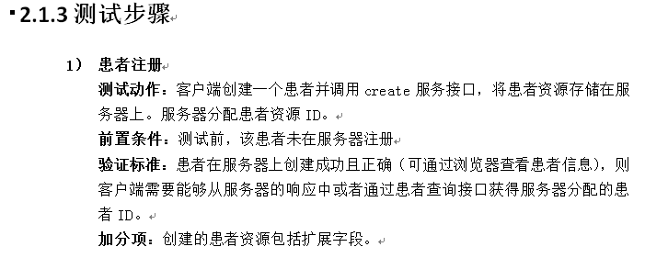
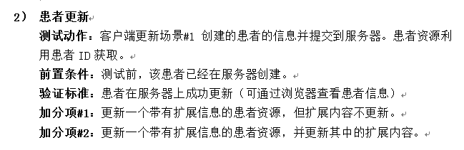
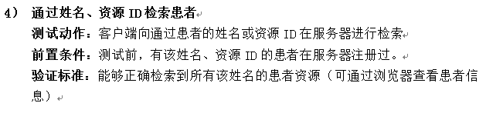
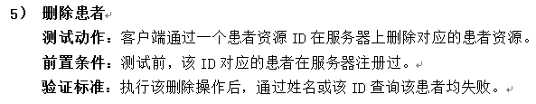
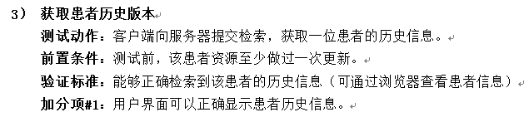
2017年8月Connectathon活动
测试场景:患者（patient）

Slide 7
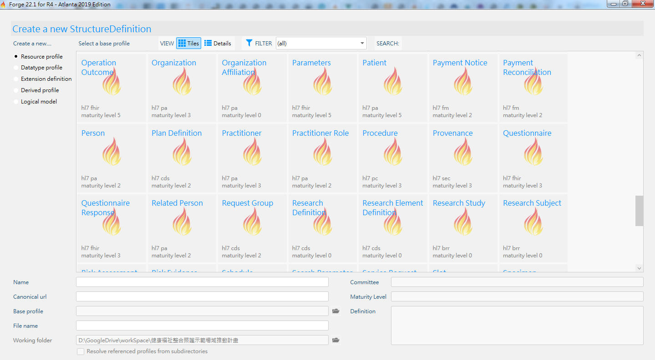
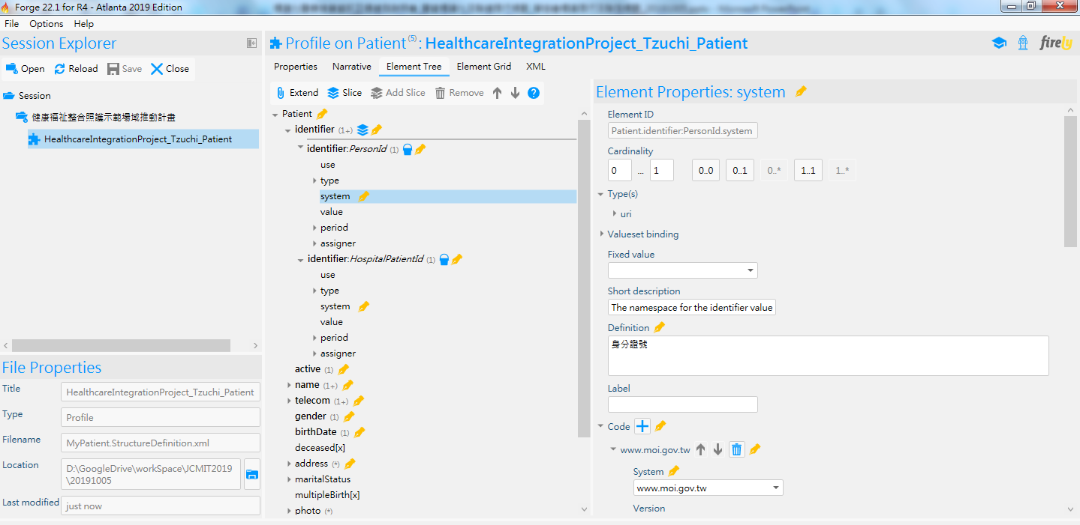
Profile Editor「Forge」 easy gen StructureDefinition Resource

Slide 8
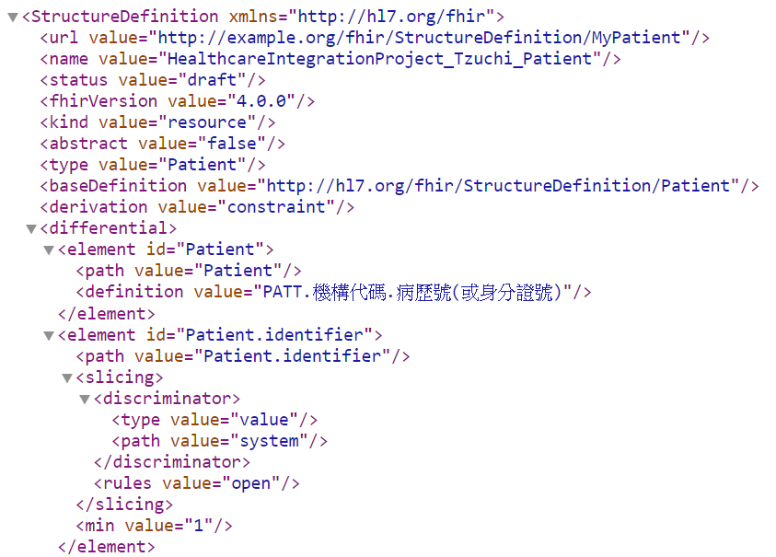
Patient Profile Example
Profile URL
FHIR Version
Resource Type
Resource ID Format
多個 Identifier 以 system value 來區分
至少要出現一個 Identifier

Slide 9
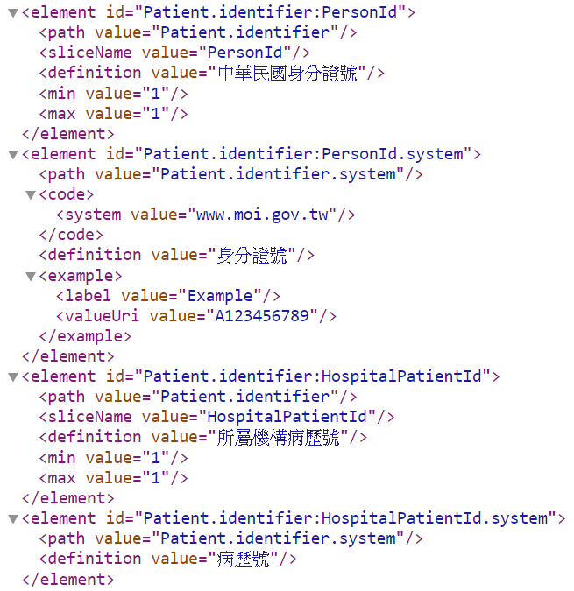
第一個 Identifier 假設為身分證號
身分證號的 system 與 example
第二個 Identifier
假設為病歷號

Slide 10
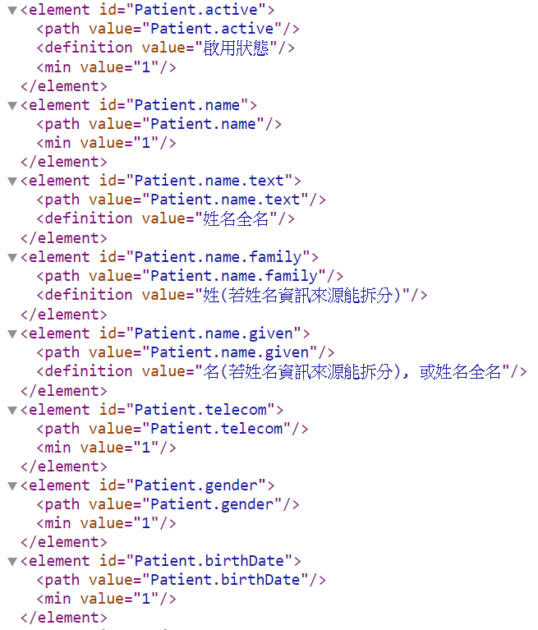
必須要有啟用狀態
必須要有姓名
以及姓名放置攔位
必須要有連絡電話
電話格式可進一步定義
必須要有性別
必須要有生日

Slide 11
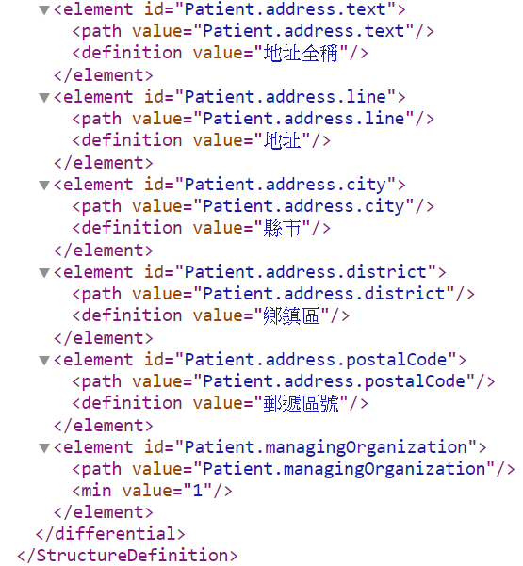
地址與放置攔位定義
必須要有所屬機構

Slide 12

Validation
Official Profile Example: HeartRate Observation
http://hl7.org/fhir/StructureDefinition/heartrate
FHIR operation validate

Slide 13
Thank You
台灣醫學資訊學會秘書長
李祥豪 02-22250891-501
shvoidlee@gmail.com

